Slide 1
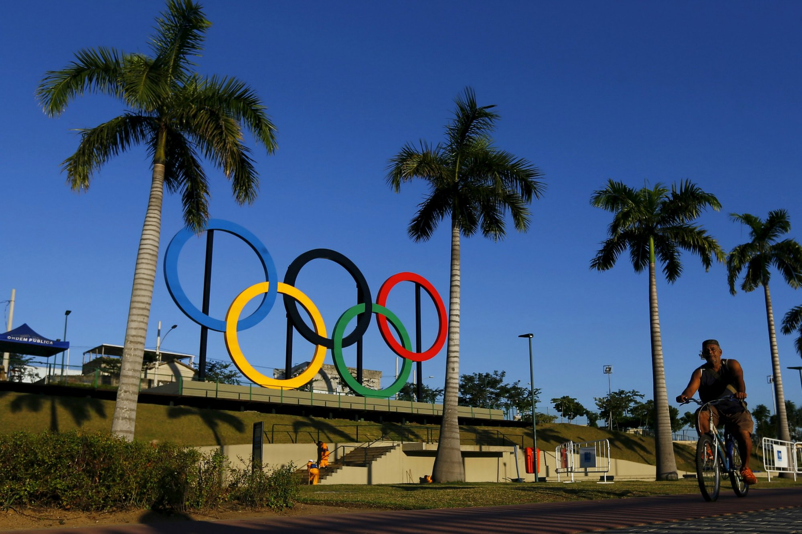



Инновационные подходы к организации научно-методического, медико-биологического и медицинского обеспечения подготовки спортивного резерва
Лапин А.Ю.

Slide 2





Основные виды деятельности федерального центра подготовки
спортивного резерва
Координация деятельности физкультурно-спортивных организаций по подготовке спортивного резерва
Организация и проведение официальных физкультурных и спортивных мероприятий
Методическое обеспечение организаций, осуществляющих спортивную подготовку
Мониторинг системы подготовки спортивного резерва
Осуществление экспериментальной и инновационной деятельности в сфере физической культуры и спорта

Slide 3
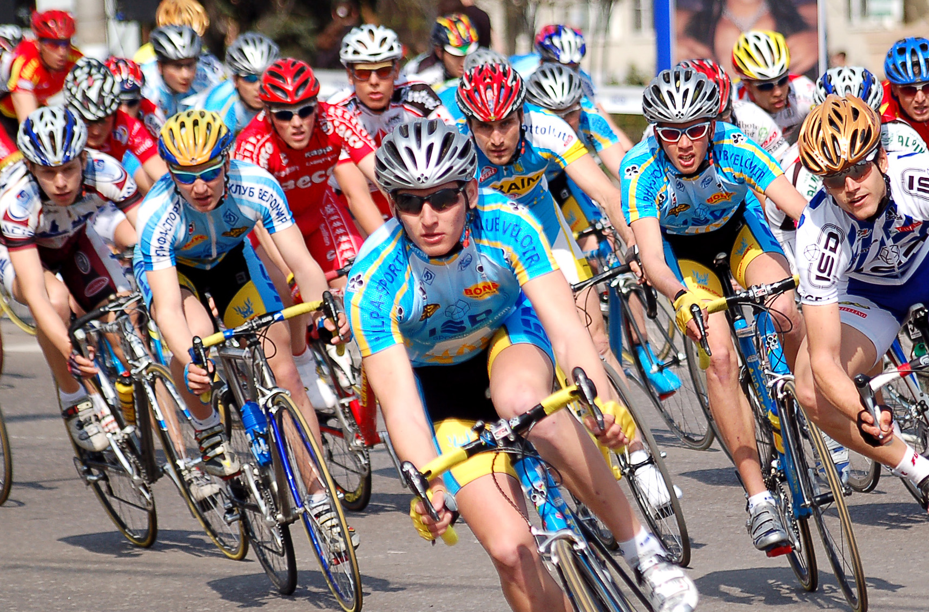


Участники подготовки спортивного резерва в Российской Федерации
Федеральный центр подготовки спортивного резерва
185
центров спортивной подготовки
(ЦСП)
56
училищ олимпийского резерва (УОР)
990
специализированных детско-юношеских спортивных школ олимпийского резерва (СДЮШОР)
Общая численность занимающихся
3 300 000 человек
3664
детско-юношеские спортивные
школы (ДЮСШ)

Slide 4
Основные направления деятельности федерального научного
центра физической культуры и спорта (ВНИИФК)
Координация
деятельности научных учреждений по разработке программ научно-методического обеспечения подготовки спортивного резерва
Анализ
эффективности проведения комплексного контроля подготовки
спортивного резерва
Проведение
научных исследований по актуальным вопросам подготовки спортивного резерва
Внедрение
современных тестирующих, диагностических и восстановительных технологий
Участие
в организации профессиональной переподготовки и повышения квалификации тренеров, инструкторов, методистов, врачей спортивной медицины

Slide 5
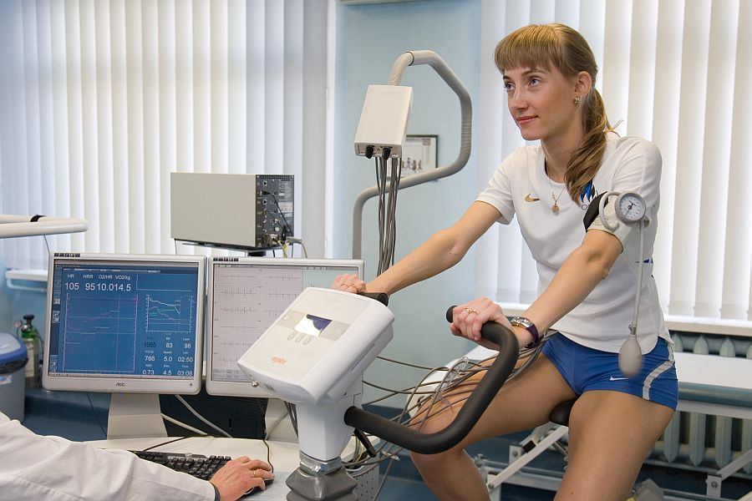
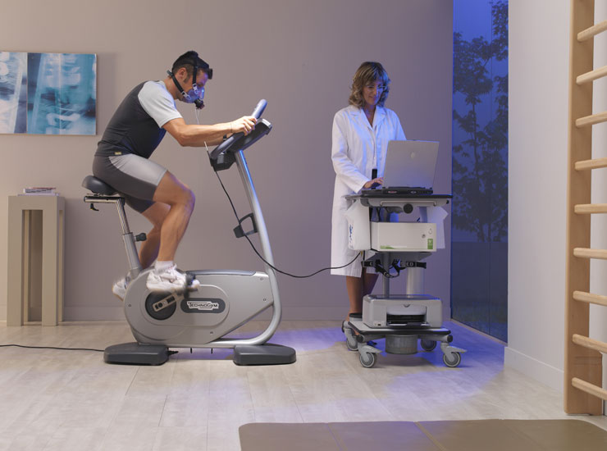
Структура научно-методического обеспечения подготовки
спортивного резерва
Углубленное медицинское
обследование
Психологическое
обследование
Этапное комплексное
обследование
Проведение
восстановительных и
реабилитационных
мероприятий
Текущее обследование
Спортивное питание
Обследование
соревновательной
деятельности

Slide 6
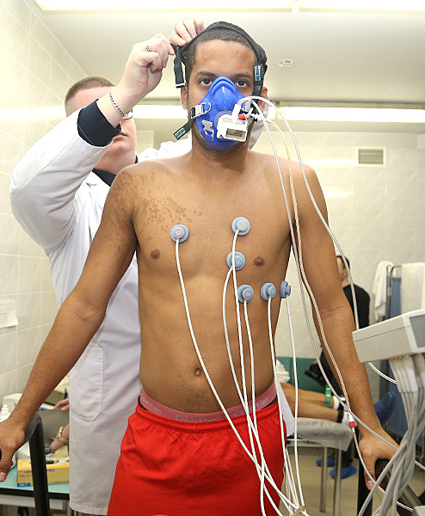
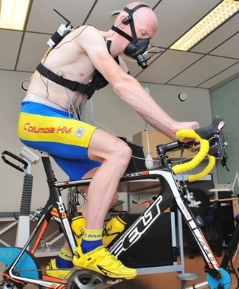
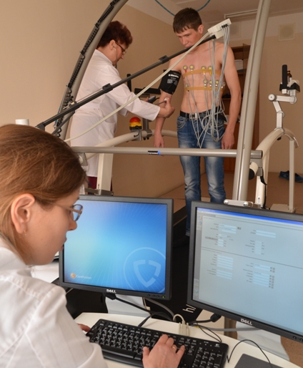
Этапное комплексное обследование (ЭКО)
ЭКО
Является базовым мероприятием по контролю за функцио-нальным состоянием спортсмена и уровнем спортивной тренированности
ЭКО
Проводится до и после основных этапов спортивной подготовки
ЭКО
Позволяет корректировать программу спортивной подготовки

Slide 7
Основные требования к содержанию программ ЭКО
01
04
Оценка морфологического статуса
Оценка технической подготовленности
02
05
Оценка психологической подготовленности
Определение специализированных физических качеств
03
06
Определение функциональной подготовленности (аэробной и анаэробной)
Контроль выполнения тренировочных нагрузок

Slide 8
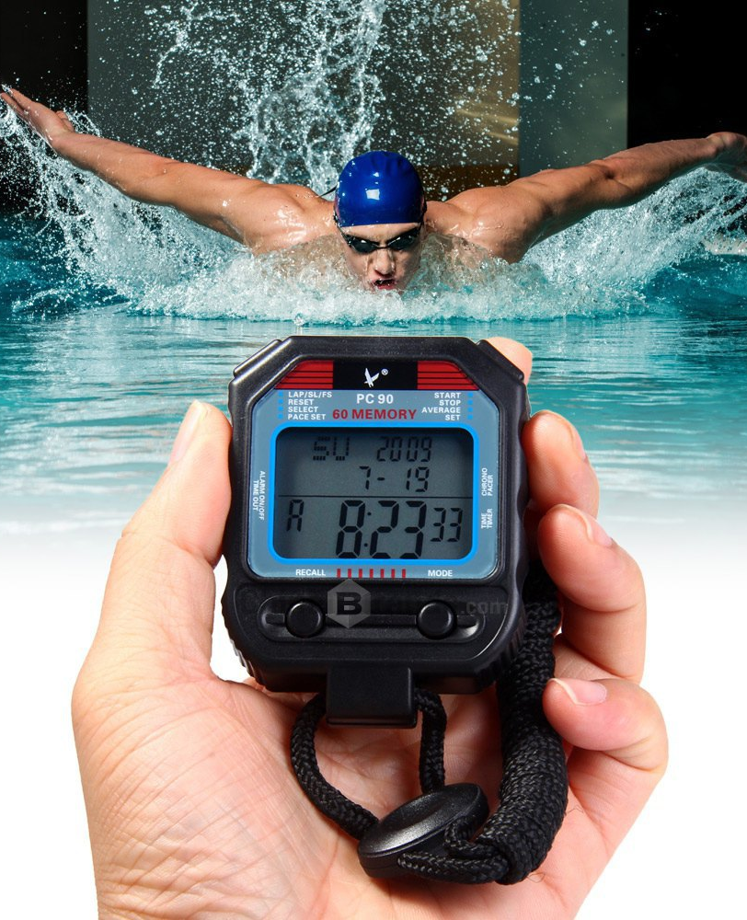

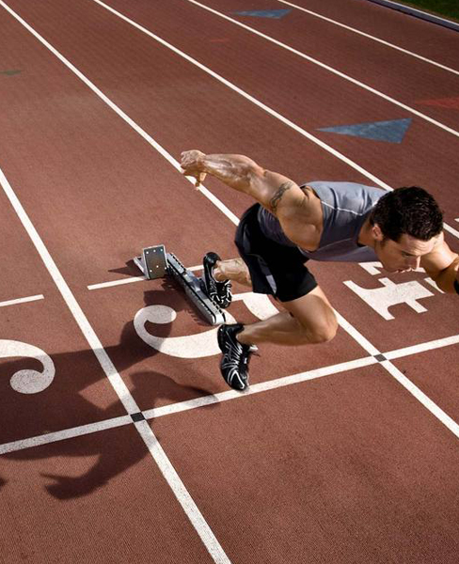
Текущее обследование спортсменов
Контроль
Оценка
Выявление
Исследование
за функциональным состоянием
степени воздействия тренировочной нагрузки
факторов, лимитирующих выполнение плановых тренировочных нагрузок
эффективности процессов восстановления организма спортсмена

Slide 9


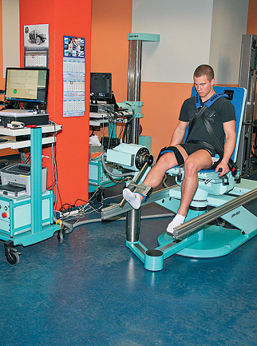
Медико-биологическое обеспечение спортивной подготовки
Обеспечение
лекарственными
препаратами
Обеспечение
специализированными
продуктами
питания
Обеспечение
биологически
активными
добавками
Обеспечение
медицинским и
научным
оборудованием

Slide 10



Медицинское обеспечение спортивной подготовки
Систематический контроль
Психологическое
сопровождение
за состоянием здоровья спортсменов
Оценка
Использование
функционального состояния
восстановительных
технологий
Оказание
Проведение
медицинской помощи
медицинской реабилитации

Slide 11
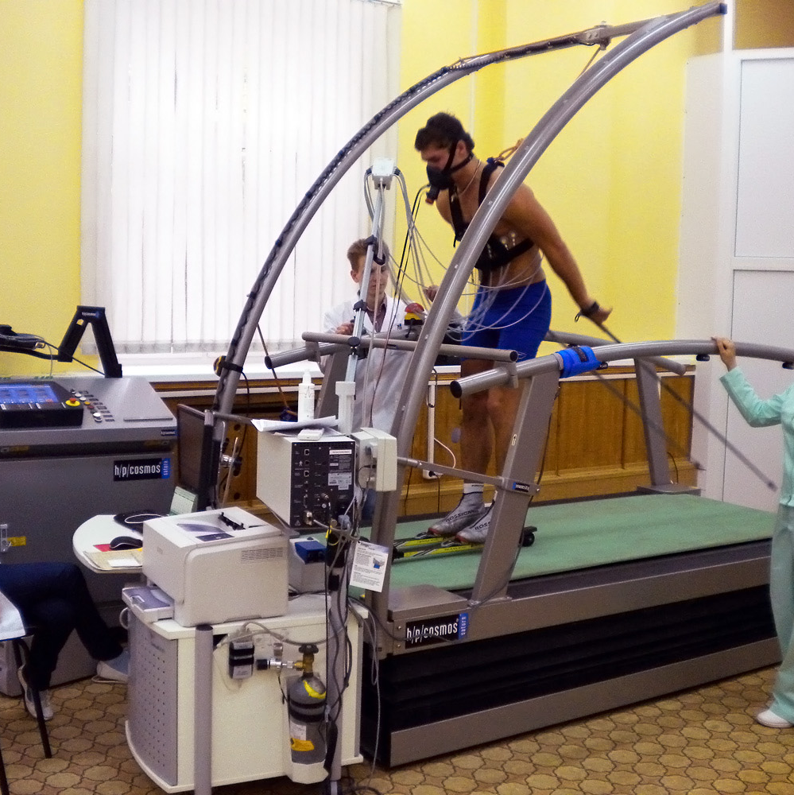

Создание инфраструктуры организации и проведение
научно-методического, медицинского и медико-биологического
обеспечения подготовки спортивного резерва
Создание отделов научно-методического,
медицинского и медико-биологического обеспечения в:
Центрах спортивной подготовки региона
Спортивных школах и школах олимпийского резерва
Центрах олимпийской подготовки региона
Детско-юношеских спортивных школах
Училищах олимпийского резерва
Специализированных детско-юношеских спортивных школах олимпийского резерва

Slide 12
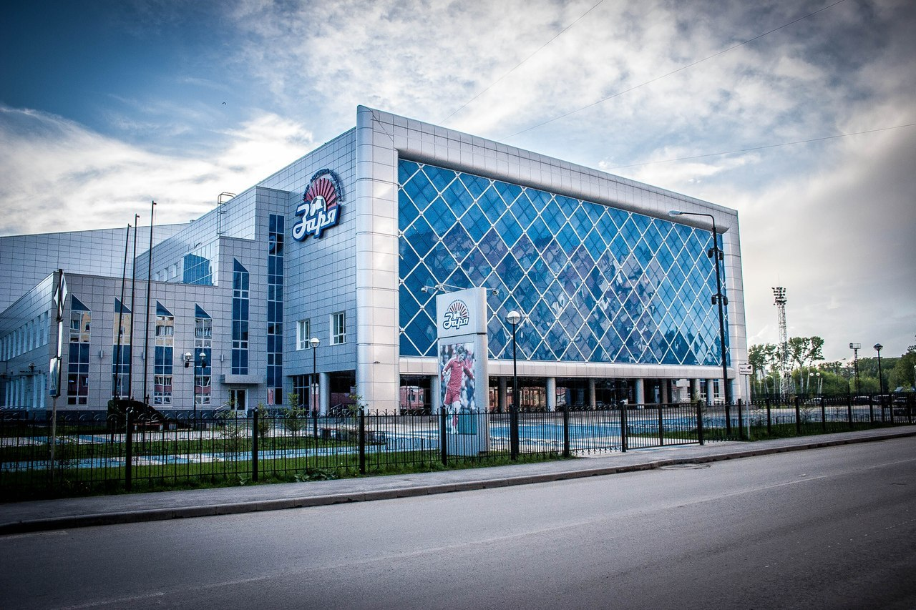
ВЫВОД:
в соответствии с приказом №999 Министерства спорта РФ научно-методическое, медицинское и медико-биологическое обеспечение подготовки спортивного резерва проводится на всех этапах и во всех организациях спортивной подготовки, которые должны стать заказчиками этих услуг, в том числе для учреждений и подразделений спортивной медицины.

Slide 13
Региональная модель проведения подготовки
спортивного резерва
Проведение тренировочного и соревновательного процесса
Научно-методическое обеспечение
Спортивная подготовка резерва
Медицинское обеспечение
Научно-методическое обеспечение
Медико-биологическое обеспечение

Slide 14
Организация научно-методического и медико-биологического
обеспечения подготовки спортивного резерва
Оценка
физических
качеств
ЦСП
Определение
функциональной
подготовленности
Спортивный
отбор
ЦСП
Отделение (отдел)
Научно-методического и медико-биологического обеспечения ЦСП, ЦОП, УОР
Психологическое
сопровождение
Организация
спортивного
питания
ЦОП
Лекарственное
обеспечение
Восстановительные
технологии

Slide 15



Численность занимающихся в системе подготовки спортивного
резерва по этапам спортивной подготовки
Федеральный стандарт спортивной подготовки по видам спорта
19 500
Этап высшего спортивного мастерства
57 500
Этап совершенствования спортивного мастерства
950 000
Тренировочный этап
1 560 000
Этап начальной подготовки
750 000
Спортивно-оздоровительный этап

Slide 16
Перспективы развития региональной врачебно-физкультурной службы
ДЮСШ
Поликлиника
Региональный врачебно-физкультурный диспансер,
Центр спортивной медицины
Областная,
краевая
клиническая
больница
ДЮСШ
ДЮСШ
Поликлиника
Кабинет медико-психологического сопровождения спортивной подготовки
Отделение (кабинет) спортивной медицины и лечебной физкультуры

Slide 17

Виды медицинской помощи лицам, занимающимся
физической культурой и спортом
В соответствии с Приказом М3 № 613н
Углубленное медицинское обследование
Текущее медицинское наблюдение
Периодические медицинские осмотры
Врачебно-
Педагогическое
Наблюдение
Проведение восстановительных мероприятий

Slide 18


Задачи врачебно-педагогического сопровождения
спортсменов ДЮСШ
Разработать комплекс мероприятий и технологий для проведения медико-психологического сопровождения спортсменов ДЮСШ
Разработать методику обучения и тестирования основных спортивных качеств и умений молодых спортсменов
Внедрить аппаратно-программный комплекс с целью проведения скрининговых исследований
Внедрить методики психодиагностики психокоррекции у занимающихся спортом
Обеспечить внедрение технологий для оценки функционального резерва и физического состояния (спортсмена)
Оптимизировать методику применения оздоровительных и восстановительных методик спортивной подготовки спортсменов

Slide 19

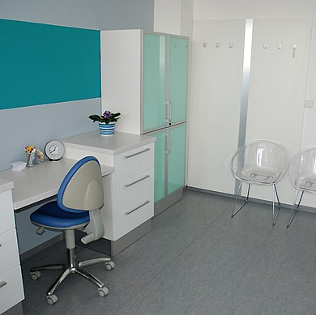
Стратегия реализации программ научно-методического, медико-
биологического обеспечения подготовки спортивного резерва
Эффективной спортивной подготовки без научно-методического, медико-биологического и медицинского сопровождения не бывает
Каждый этап спортивной подготовки должен иметь свою программу научно-методического и медико-биологического обеспечения
Спортивная организация должна быть заказчиком программ научно-методического и медико-биологического обеспечения этапов подготовки спортивного резерва и иметь целевое финансирование для их реализации
В спортивных организациях должны создаваться кабинеты или отделения спортивной медицины для реализации программ медико-биологического и медицинского обеспечения
Внедрение программ научно-методического и медико-биологического обеспечения в ЦСП, ЦОП и УОР должны осуществляться комплексными научными группами, а в ДЮСШ и СДЮШОР специалистами в области спортивной медицины и психологами

Slide 20
